Slide 1
Qualifica II
Investimentos
2022

Slide 2
ESTATUTO DA UDESC
A Udesc, como Universidade pública e de ensino gratuito em busca de excelência, é aberta às diferentes correntes de pensamento e orienta-se pelos princípios de liberdade de expressão, democracia, moralidade, ética, transparência, respeito à dignidade da pessoa e seus direitos fundamentais.

Slide 3
PLANEJAMENTO ESTRATÉGICO (2020-2024)
Missão
A Udesc tem, por missão, realizar o ensino, a pesquisa e a extensão, de modo articulado, a fim de contribuir na formação de cidadãos comprometidos com a ética e com a qualidade de vida para o desenvolvimento sustentável das organizações e da sociedade.
Visão
Ser uma universidade de excelência no ensino, pesquisa, extensão e gestão.

Slide 4
PLANEJAMENTO ESTRATÉGICO (2020-2024)
Projeto | 5.1 Infraestrutura e investimentos planejados para a excelência
Objetivo | Estabelecer políticas de investimentos para o desenvolvimento das atividades de ensino, pesquisa, extensão e gestão da UDESC.
Líder | Pró-Reitoria de Planejamento - PROPLAN
Ação | Resp. | Ação estratégica
5.1.1 | PROPLAN | Criar Plano de Obras e Manutenção da UDESC (POMU)
5.1.2 | PROPLAN | Criar Políticas de Investimentos de Equipamentos e Infraestrutura
5.1.3 | PROPLAN | Realizar a adequação dos imóveis em relação à acessibilidade e licenciamentos junto aos órgãos fiscalizadores.

Slide 5
PROGRAMA QUALIFICA II
Objetivo: Disponibilizar recursos de investimentos para atender demandas nas áreas de ensino, pesquisa, extensão e gestão administrativa em todas as unidades da UDESC, em prol da qualificação do ensino superior.
Em 2022 disponibilizados R$ 40.000.000,00

Slide 6
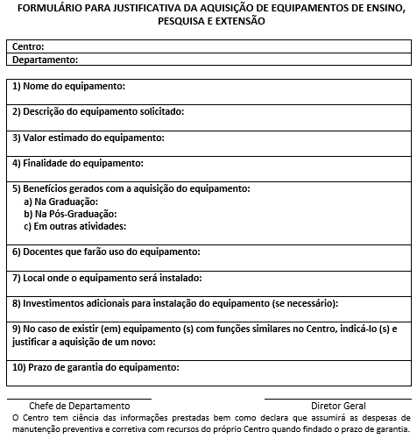
QUALIFICAÇÃO DAS AQUISIÇÕES

Slide 7
DISTRIBUIÇÃO DO INVESTIMENTO
A distribuição dos recursos do Qualifica II foi calculada pelas proporções dos alunos matriculados e equivalentes dos Cursos de Graduação e Pós-graduação em relação aos totais da Udesc.

Slide 8
MATRIZ OCC – TABELA MEC

Slide 9
DESCRIÇÃO DE CÁLCULO ETAPA A
A = 30% para cursos de pós-graduação
Matriculados do Curso de Pós-grad. / Matriculados de Pós-grad. da UDESC
Equivalentes do Curso de Pós-grad. / Equivalentes de Pós-grad. da UDESC
Calcula-se a média destes encontrando a proporção do Curso
Multiplica-se a proporção acima por 30% do valor total de investimentos

Slide 10
DESCRIÇÃO DE CÁLCULO ETAPA B
B = 60% para Cursos de Graduação
Matriculados Curso de Grad. / Matriculados Grad. da Udesc
Equivalentes Curso de Grad. / Equivalentes Grad. da Udesc
Calcula-se a média destes encontrando a proporção do Curso
Multiplica-se a proporção acima por 60% do valor total de investimentos

Slide 11
DISTRIBUIÇÃO INVESTIMENTO CEART – PÓS-GRADUAÇÃO.

Slide 12
DISTRIBUIÇÃO INVESTIMENTO CEART – GRADUAÇÃO.

Slide 13
TOTAL CENTRO DE ENSINO SUPERIOR DE ARTES

Slide 14
UDESC – Universidade do Estado de Santa Catarina
Universidade dos Catarinenses
www.udesc.br
Rua Madre Benvenuta, 2007, Itacorubi
Florianópolis - SC
CEP 88035-901

